Slide 1
Лесное происшествие
Дифференциация на письме строчных букв Б-Д
Составитель: учитель-логопед высшей квалификационной категории
ГБУ ДО ЦППМСП Петродворцового района СПб «Доверие»
Аленникова Светлана Владимировна
Санкт-Петербург 2015

Slide 2
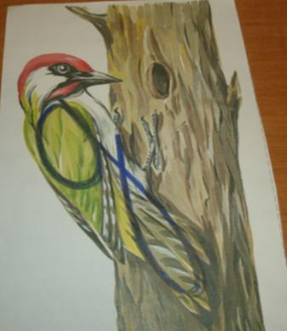
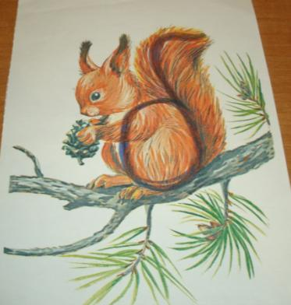
Notes:
Логопед рассказывает детям историю о том, как дятел с белкой решили хвостами поменяться и что из этого вышло. Раньше белка гордилась своим хвостом, да и дятлу его хвост помогал о дерево опираться, а теперь как им быть? Дети обсуждают эту историю и находят в «хвостах» животных буквы б-д.

Slide 3
Notes:
Дети рассматривают буквы, находя одинаковый элемент – овал и различие букв – хвосты.

Slide 4
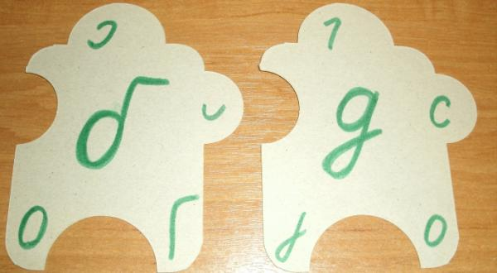
Notes:
В карточках – обманках дети находят порядок записи поочерёдно каждой из букв.

Slide 5
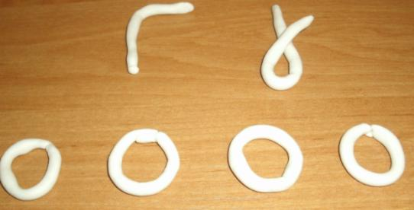
Notes:
Из кусочков теста ученики лепят и выкладывают буквы по элементам.

Slide 6
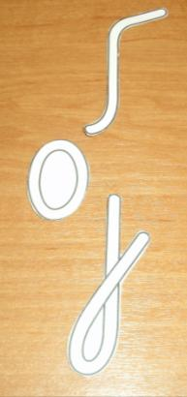
Notes:
Графический диктант. Ученики по команде логопеда подставляют хвосты к основному элементу букв – овалу.

Slide 7
Notes:
Хвосты к буквам надо добавить в слова, различая их по смыслу.

Slide 8
Notes:
Ученики добавляют буквы в слова по смыслу и «дарят» их героям истории.

Slide 9
Notes:
Дети разгадывают кроссворд по теме занятия.

Slide 10
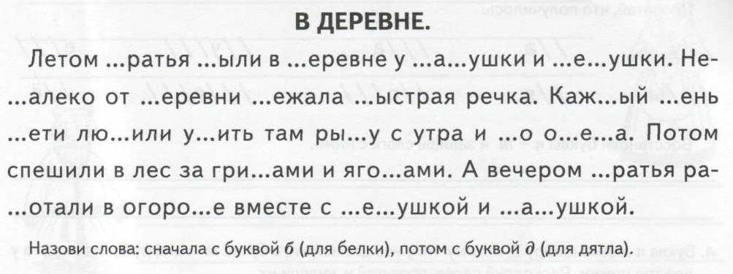
Notes:
Совместное чтение текста на заданные по дифференциации буквы.

